Slide 1


Création et utilisation d’une BDD immobilière avec SQL
Data Analyst – P3 – GIANNESINI Baptiste 06/2021

Slide 2
« DATAImmo »
Missions:
Création d’une BDD permettant de collecter les transactions immobilières et foncières de France.
Utiliser cette base pour analyser le marché en répondant aux questions suivantes:
Nombre total d’appartement vendus S1 2020
Proportion des ventes d’appartements en fonction du nombre de pieces
Liste des 10 départements ou le prix du m² est le plus élevé
Prix moyen du m² d’une maison en Île de France
Liste des 10 appartements les plus chers
Taux d’évolution du nombre de ventes entre Q1 et Q2 2020
Liste des communes dont le nombre de ventes à augmenté d’au moins 20% entre Q1 et Q2
Différence de prix au m² entre appartement de 2 pieces et appartement de 3 pieces en %
Moyennes de valeurs foncières pour le top 20 des communes
2

Slide 3
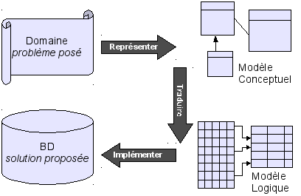
Création de la BDD
1 - Conception:
Dictionnaire de données
Modèle conceptuel de données
Schéma relationnel normalisé
Scripts SQL *, **
2 - Création:
Création des tables avec les scripts SQL *
Création des csv de données
Importation des Données
Ajout des clef étrangères **
3 - Utilisation pour validation du POC (Proof Of Concept):
Accès aux données stockées via requêtes SQL
3

Slide 4
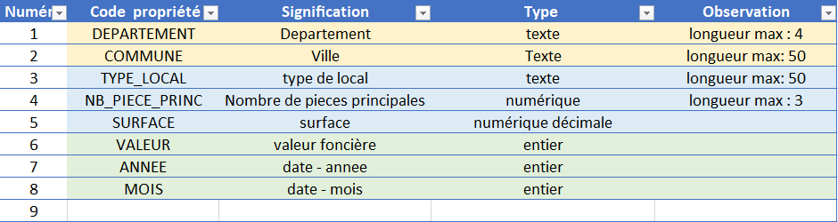
LE DICTIONNAIRE DE DONNEES
Recense la liste des données avec lesquelles nous voulons être capables de travailler
4
Notes:
Ne pas oublier de prendre en compte les contraintes des données par exemple, le département sera forcement un texte en non un entier a cause de la corse, et comportera jusqu’à 3 caractères pour les DOM/TOM

Slide 5
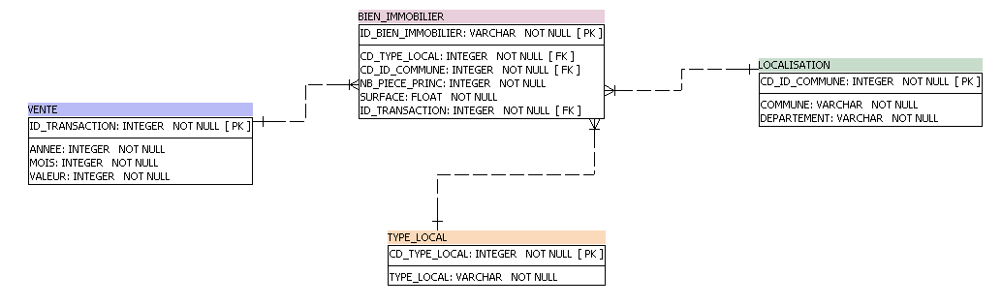
LE MODELE CONCEPTUEL DE DONNEES
On range nos données dans des tables et on établit les dépendances entre ces tables
5

Slide 6
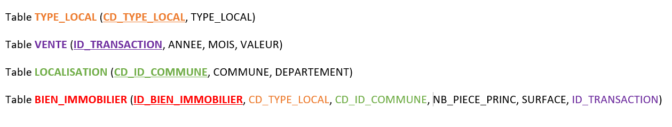
LE SCHEMA RELATIONNEL DE DONNEES
On commence à s’approcher de la syntaxe de création de table en SQL
6

Slide 7
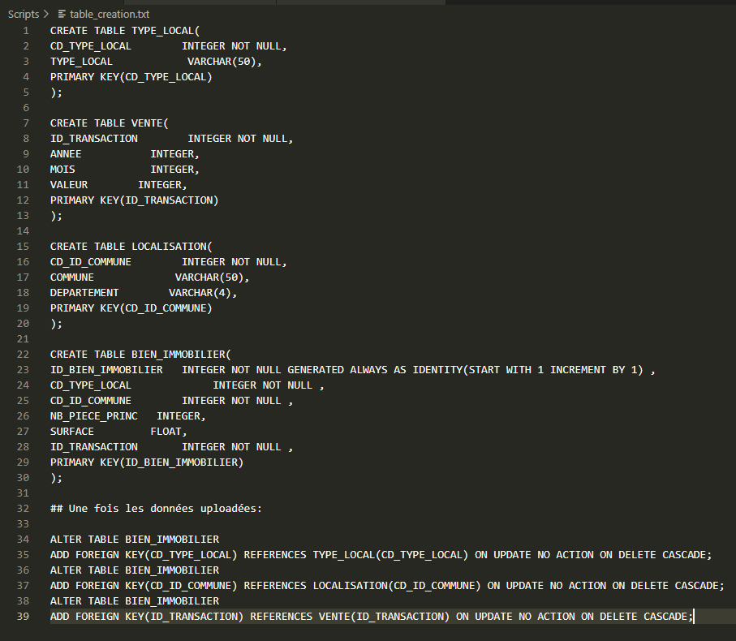
Script SQL de création de tables
Création directe des tables par copier → Coller
A exécuter seulement après insertion des données
7

Slide 8


Préparation des données en .CSV
Les données ont été préparées et enregistrées en CSV directement dans Excel:
Retrait des doublons
Mise au bon format
numérique international Pi = 3.14 au lieu de Pi = 3,14 dans le format français
Utilisation de formules
Organisation des colonnes
Export .CSV
8

Slide 9
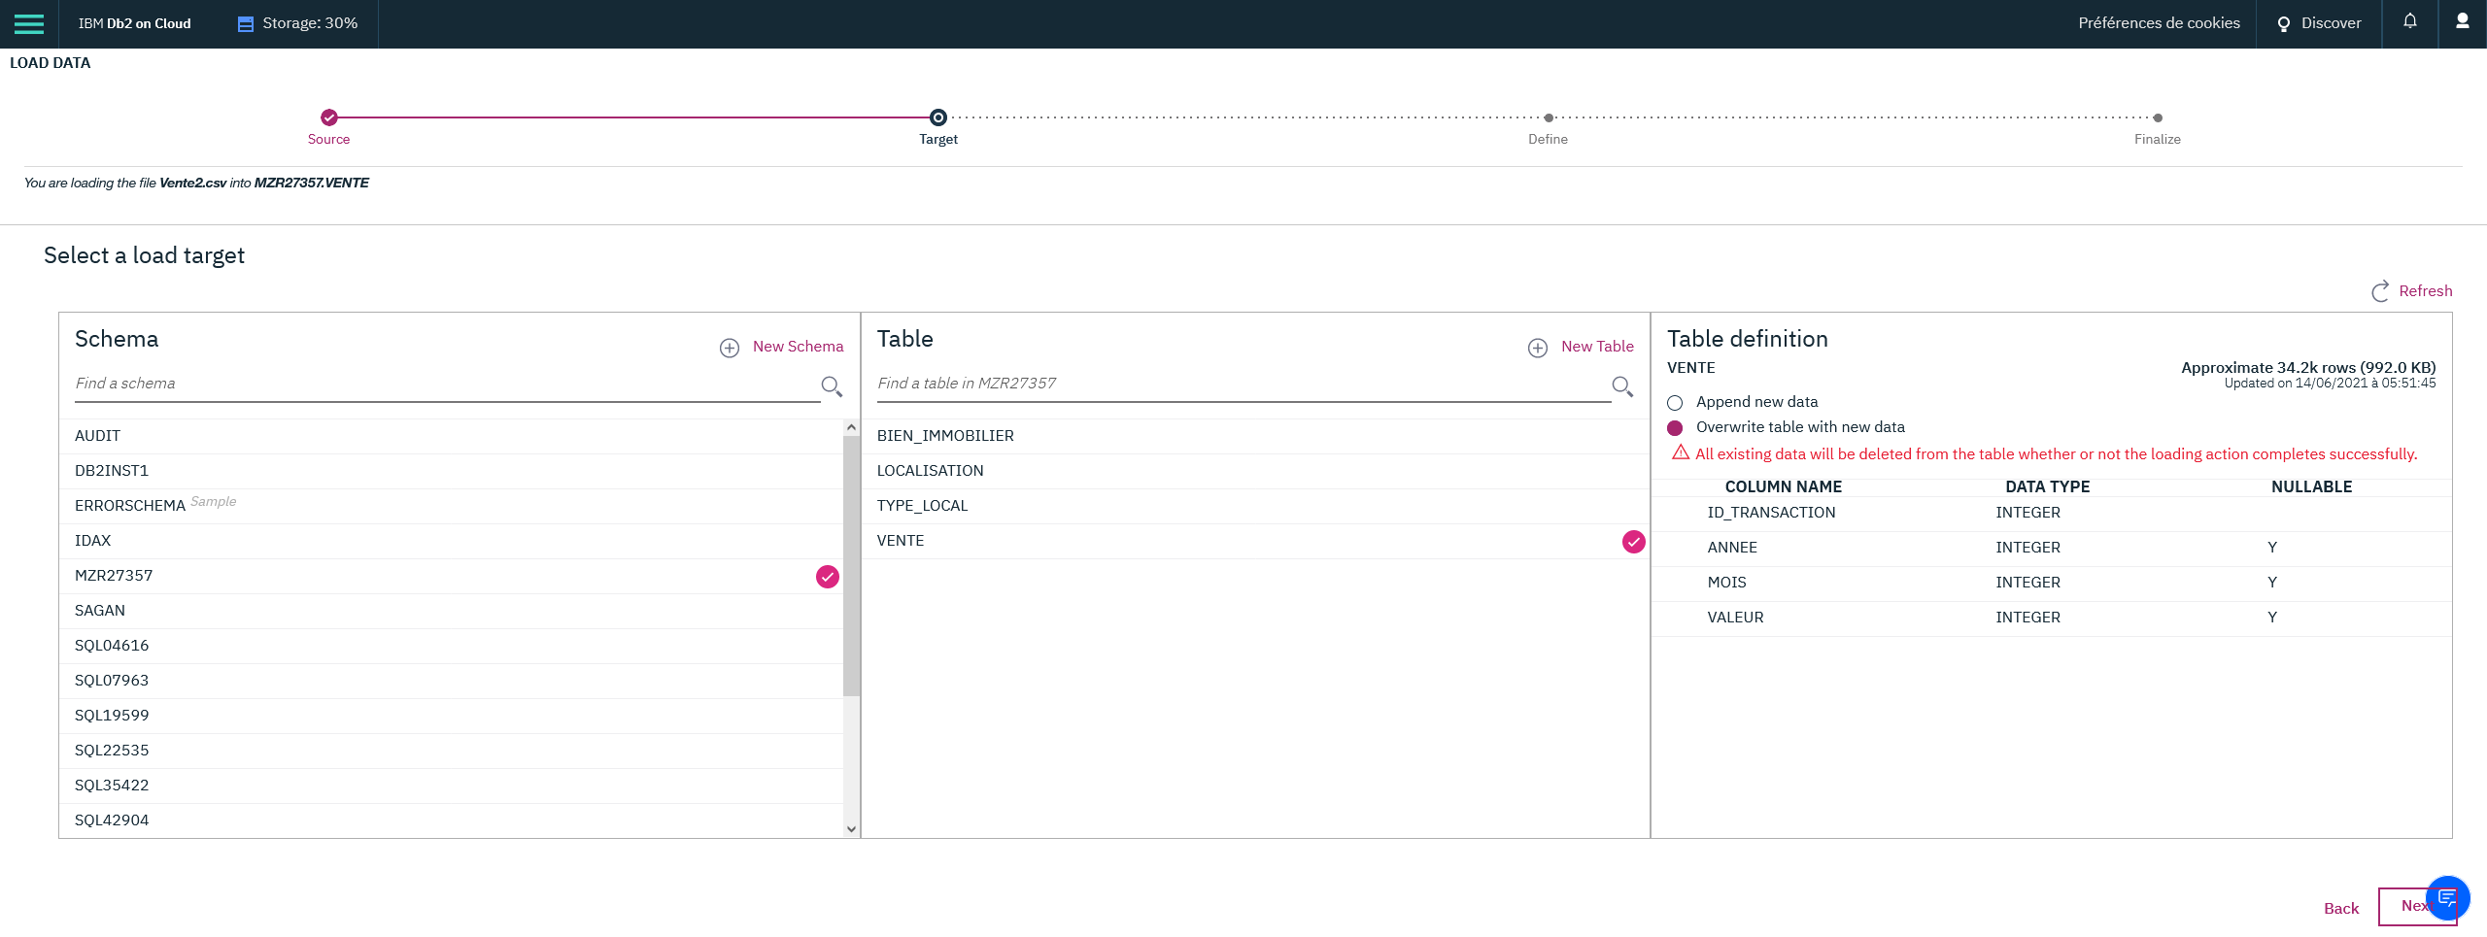
Import des données en .CSV
Dans IBM DB2, un outil automatisé permet de remplir une table à partir d’un csv, il suffit de répondre aux questions de l’outil.
9

Slide 10
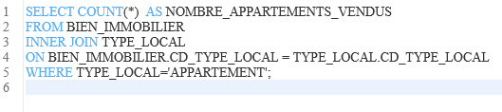
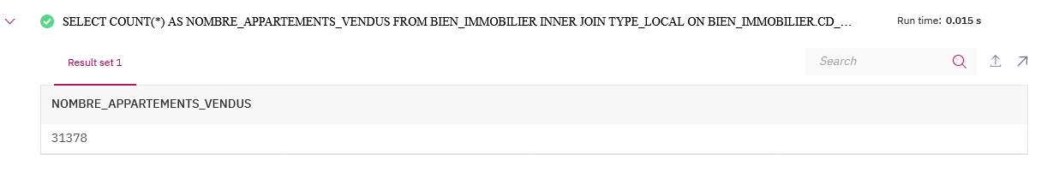
Utilisation et validation de Proof Of Concept
Une fois la BDD entièrement créée, peuplée et configurée, on peut envoyer les premières requêtes SQL afin de vérifier que tout fonctionne correctement.
Résultat de la requête ci-dessus:
10

Slide 11
REQUETES ET RESULTATS
11

Slide 12
1 - NOMBRE TOTAL D’APPARTEMENTS VENDUS Q1 2020
NOMBRE_APPARTEMENTS_VENDUS
31378
2 - PROPORTION DES VENTES D’APPARTEMENTS PAR NOMBRE DE PIECES
Nb. Pieces | %
2 | 31,18
3 | 28,57
1 | 21,48
4 | 14,21
5 | 3,55
6 | 0,65
7 | 0,17
0 | 0,1
8 | 0,05
9 | 0,03
10 | 0,01
11 | 0
12

Slide 13
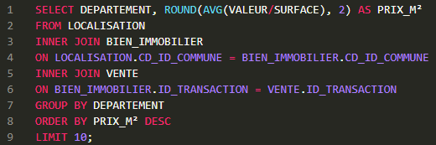
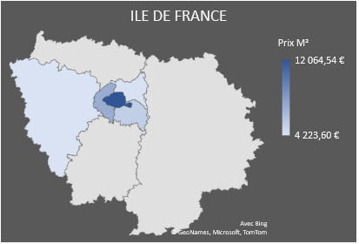
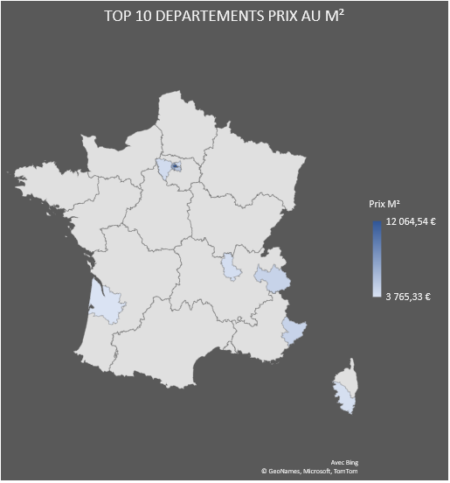
3 - LISTE DES 10 DEPARTEMENTS OU LE PRIX DU M2 EST LE PLUS ELEVE
N° | Département | Prix M²
75 | Paris | 12 064,54 €
92 | Hauts-de-seine | 7 217,98 €
94 | Val-de-Marne | 5 352,47 €
06 | Alpes-maritimes | 4 696,51 €
74 | Savoie | 4 681,47 €
93 | Seine-Saint-Denis | 4 347,15 €
78 | Yvelines | 4 223,60 €
69 | Rhone | 4 058,55 €
2A | Corse-du-Sud | 4 026,97 €
33 | Gironde | 3 765,33 €
13

Slide 14
4 – PRIX MOYEN DU METRE CARRE D’UNE MAISON EN ILE-DE-FRANCE
PRIX M²
3 746,05 €
5 – LISTE DES 10 APPARTEMENTS LES PLUS CHERS
DEPARTEMENT | VALEUR | SURFACE
75 | 9 000 000,00 € | 9,10
91 | 8 600 000,00 € | 64,00
75 | 8 577 713,00 € | 20,55
75 | 7 620 000,00 € | 42,77
75 | 7 600 000,00 € | 253,30
75 | 7 535 000,00 € | 139,90
75 | 7 420 000,00 € | 360,95
75 | 7 200 000,00 € | 595,00
75 | 7 050 000,00 € | 122,56
75 | 6 600 000,00 € | 79,38
Certaines valeurs sont extrêmes, et il conviendrait de les vérifier pour s’assurer qu’aucune aberration de fausse nos résultats
14

Slide 15
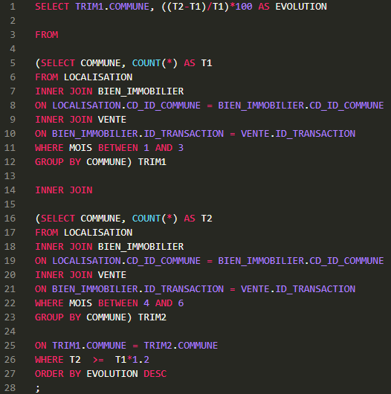
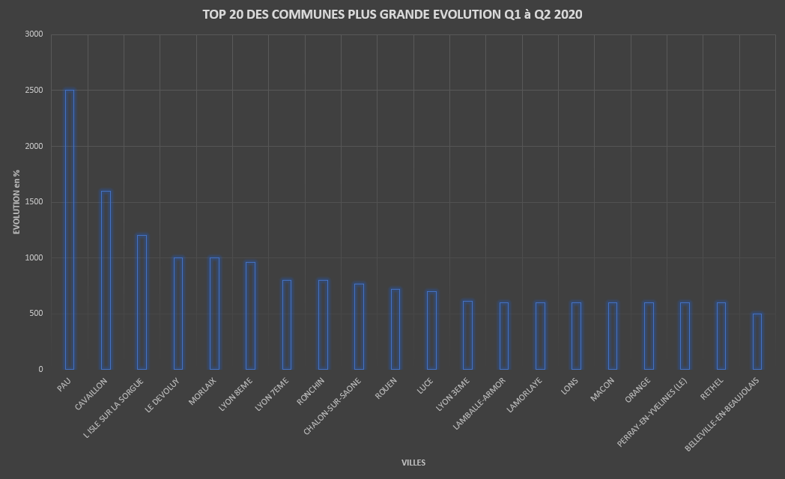
7 - LISTE DES COMMUNES OU LE NOMBRE DE VENTES A AUGMENTE DE PLUS DE 20% ENTRE LE PREMIER ET LE SECOND TRIMESTRE 2020
COMMUNE | EVOLUTION en %
PAU | 2500
CAVAILLON | 1600
L ISLE SUR LA SORGUE | 1200
LE DEVOLUY | 1000
MORLAIX | 1000
LYON 8EME | 960
LYON 7EME | 800
RONCHIN | 800
CHALON-SUR-SAONE | 767
ROUEN | 717
LUCE | 700
LYON 3EME | 609
LAMBALLE-ARMOR | 600
LAMORLAYE | 600
LONS | 600
MACON | 600
ORANGE | 600
PERRAY-EN-YVELINES (LE) | 600
RETHEL | 600
BELLEVILLE-EN-BEAUJOLAIS | 500
15

Slide 16
6 – TAUX D’EVOLUTION DU NOMBRE DE VENTES ENTRE Q1 ET Q2 2020
Q1 | Q2 | Evolution en %
16 776 | 17 393 | 3,68
Le nombre des ventes à progressé de 3,68% entre le premier et le second trimestre 2020.
8 – DIFFERENCE DE PRIX AU M² ENTRE APPARTEMENT DE 2 ET 3 PIECES
Difference en %
-12,29
Un appartement de 3 pièces est en moyenne moins cher de 12,3% qu’un appartement de 2 pièces à surface équivalente.
16

Slide 17
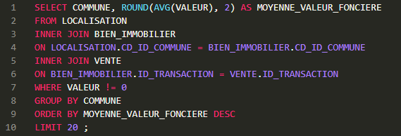
9 - MOYENNE DES VALEURS FONCIERES POUR LE TOP 20 DES COMMUNES
COMMUNE | MOYENNE_VALEUR_FONCIERE
GARRIGUES SAINTE EULALIE | 1 683 000,00 €
LES PORTES-EN-RE | 1 400 000,00 €
VERNEUIL EN HALATTE | 1 280 000,00 €
PARIS 07 | 1 258 160,13 €
PARIS 16 | 1 033 082,71 €
PARIS 01 | 1 013 503,91 €
PARIS 08 | 1 010 536,07 €
PARIS 06 | 1 005 955,57 €
SAINT-JEAN-CAP-FERRAT | 968 750,00 €
VAL-D ISERE | 880 000,00 €
NEUILLY-SUR-SEINE | 822 577,25 €
PARIS 17 | 721 135,76 €
BARBIZON | 713 500,00 €
PARIS 03 | 659 035,18 €
EZE | 655 000,00 €
PARIS 04 | 650 908,76 €
RAMATUELLE | 633 000,00 €
GARCHES | 615 348,57 €
DUINGT | 610 800,00 €
PARIS 09 | 583 602,29 €
17

Slide 18

VALIDATION – EVOLUTION - AMELIORATION
Le Modèle conceptuel de cette Base de données à été conçu spécifiquement pour répondre aux questions posées dans l’ordre de mission.
Il n’est cependant pas figé dans le temps et sera amené à évoluer en fonction des besoins et des retours d’expérience utilisateur.
Exemples d’ajouts possibles:
Fonction des biens (habitation, local professionnel, entrepôt…)
Equipements des biens immobiliers (piscine, jardin, cheminée …)
Adresse plus précise ( par quartiers, rues ou adresses exactes)
Etat général du bien (avant travaux, rénové récemment…)
Informations annexes (impôts, note énergétique, proximité de commerces et services…)
18

